Slide 1








Архипелаг 2022: #НастоящееБудущее
Технологии, которые работают
Сетевой университет
фундаментальных наук и технологий
RF: Russian Fundamentals
Университет-платформа для развития фундаментальной науки и технологий будущего. Российский ответ на новые мировые технологические вызовы

Slide 2


Предыстория и контекст
Архипелаг 2121
Контекст
– Идея Сетевого университета инициирована на образовательном интенсиве «Архипелаг 2121», проведенном в рамках программы Года науки и технологий.
1. Новые задачи для Федерального проекта «Развитие наукоградов» и запрос на новый подход
к классификации городов,
2. Потребность в обновлении научных кадров исследовательских институтов наукоемких территорий и РАН
3. Отсутствие единого системного платформенного решения позволяющего интегрировать отдельные сетевые магистратуры между вузами, в том числе по методологии Университета 2035 по сквозным технологиям НТИ.
На образовательном треке
«Наукоемкие территории» была проведена первичная
проработка концепции совместно с администрациями наукоградов
и исследовательскими институтами.
выделяющих не только наукограды с формальным статусом, но и другие наукоемкие территории. В рамках ФП возможны дополнительные ресурсы на инфраструктурную составляющую (общежития и т.п.)
на фоне масштабных программ развития инфраструктуры для науки: отсутствие стабильного притока молодых ученых в научных школах, сформированных вокруг уникальных научных объектов
– По результатам Наблюдательного совета АСИ от 16.12.2021 г., Президентом РФ было поручено разработать концепцию Сетевого университета, включая его образовательную и финансовую модели.
Партнеры
Администрации и научные организации наукоградов
Троицкий научный кластер (ФИАН им. П.Н.Лебедева)
Объединённый институт ядерных исследований
Центры компетенций НТИ
Ведущие вузы*
ГК «Росатом» и другие системообразующие компании, заинтересованные в целевой подготовке кадров
Исследовательские центры, входящие в НИЦ «Курчатовский институт»
На данный момент концепция Сетевого университета согласована с Минобрнауки России и находится на рассмотрении в администрации президента РФ.
* НИЯУ МИФИ уже в 2022 г. готовы участвовать в апробации модели Сетевого университета
Потенциально рассматриваются в качестве вузов-партнеров МИСИС, МГТУ им. Баумана, МПГУ, МГУ, Московский Политех
15.07.2022
2

Slide 3
Параметры сетевого университета фундаментальных наук и технологий
Целеполагание
– Современный формат
Механизм
1. Сетевой университет фундаментальной науки
и технологий – платформа, предоставляющая возможности обучения на базе научных организаций вне зависимости от территориального расположения (индивидуальные и командные образовательные траектории для студентов магистратуры)
2. Формат обучения – гибридный с наличием как онлайн курсов
(c подключением территориально удаленных научных организаций),
так и оффлайн обучения, стажировок на объектах научной инфраструктуры
3. Для создания Сетевого Университета будет использована цифровая платформа Университета 2035, в качестве материальной
и образовательной базы – ресурсы ведущих вузов, расположенных в наукоградах (например, филиалы МИФИ)
«отраслевого университета» для «большой науки»: индивидуальные траектории для ученых и исследователей, и «выращивание» команд инженеров, разработчиков под новые технологические вызовы.
Задачи
Результаты к 2024 году
1. Вовлечение инфраструктурной базы российской фундаментальной науки
(не менее 10 географически распределенных точек, установки класса мегасайенс, высокотехнологичные предприятия наукоградов и/или НИИ).
Подготовка нового поколения ученых и инженеров –
под науку, востребованную в ближайшие 20-30 лет
Обеспечение положительного притока человеческого капитала в наукограды и другие территории с высоким научно- технологическим потенциалом
2. Не менее 200 магистров проходят обучение по программам передовой научно-технологической направленности.
Качественные результаты
Омоложение кадров НИИ и институтов РАН
Формирование единой экосистемы, поддерживающей развитие отрасли
«Большая наука»
Вовлечение индустриальных партнеров в качестве «заказчиков» нового поколения ученых
15.07.2022
3

Slide 4









Модель сетевого университета фундаментальной науки
Университет 2035. Цифровая платформа Сетевого университета
Университет новой формации – система профессиональной научной и технологической навигации студентов
Подготовка научных, инженерных и педагогических кадров высшей квалификации для обеспечения технологического суверенитета и решения задач развития науки нового технологического уклада
Пример: технологии энергоперехода, ядерная физика, лазеры, фотоника, метрология и навигационные системы, сенсорика, медицинская физика, квантовая оптика и квантовые алмазные технологии
Сетевой университет фундаментальных наук и технологий
Университет географически распределен между ключевыми научными центрами страны
Ведущие инженерные и технические вузы
Цифровая образовательная инфраструктура
Анализ цифрового следа и оценка качества командной работы
Научные организации наукоградов и атомных городов*
Цифровая платформа
Географически распределенные образовательные
программы
Долгосрочное вовлечение молодых ученых в передовые научные и инновационные проекты
Отбор групп талантливых студентов естественнонаучных, инженерных и технических специальностей и обучение по программам в модульной логике
Вовлечение студентов в НИОКР под руководством ученых мирового уровня на уникальной научной инфраструктуре
(в т.ч. на установках класса «Мегасайенс»)
Доступ к уникальному интеллектуальному и инфраструктурному ресурсу
Координация и сопровождение обучающихся
Цифровые портфолио
*В 2022 г. – НИЯУ МИФИ, а затем планируется подключить и другие вузы
*Троицк, Дубна, Пущино, Протвино, Саров, Новосибирск, Черноголовка и др.
Научные коллаборации
Постановка задач развития научных кадров
Перспективные разработки
Развитие образовательной экосистемы
Бизнес и ЦК НТИ
Развитие образовательной инфраструктуры наукоемких территорий
15.07.2022
4

Slide 5


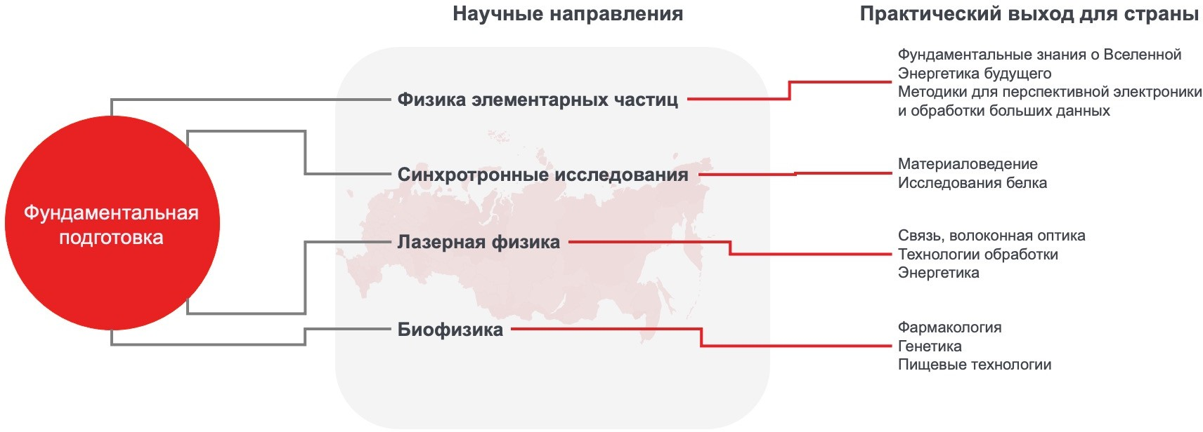
Вызовы времени требуют ускоренной подготовки высококвалифицированных ученых
НИЯУ МИФИ. Реализация сетевых магистерских программ
Стремительное старение кадров на местах, разрыв поколений ученых
Разрозненная цепочка научных кадров, лабораторий, университетов.
Необходимость развития суверенных научных и инженерных разработок в условиях
«новой реальности»
Ограничения эффективности существующей формы подготовки молодых ученых мирового класса по востребованным направлениям науки и техники
Решение:
Долгосрочное вовлечение студентов и молодых ученых в передовые научные исследования и разработки От 100 молодых ученых в год на направление
5

Slide 6







Структура обучения по образовательным программам
НИЯУ МИФИ. Реализация сетевых магистерских программ
15.07.2022
Программа 1
Лазерные системы и технологии
Программа 2
Физика элементарных частиц и космология
Новые программы
Научная школа ЗНАКОМСТВО
НИИ 3 НАУКОГРАД
Специальные дисциплины
НИИ 1 МИФИ
Специальные дисциплины
НИИ 1 МИФИ
НИИ 4 АТОМГРАД
Платформа Сетевого университета
фундаментальных наук и технологий
ЗОНА РАЗВИТИЯ
Др. вуз
Др. вуз
НИИ 2 НИИ 1
НИИ 2
НИИ 2 НИИ 1
НИИ 2
Др. вуз
НИР
НИР
Др. вуз
НИИ 1 НАУКОГРАД
Школа
«ОБЩЕНИЕ»
НИИ 2 НАУКОГРАД
6

Slide 7
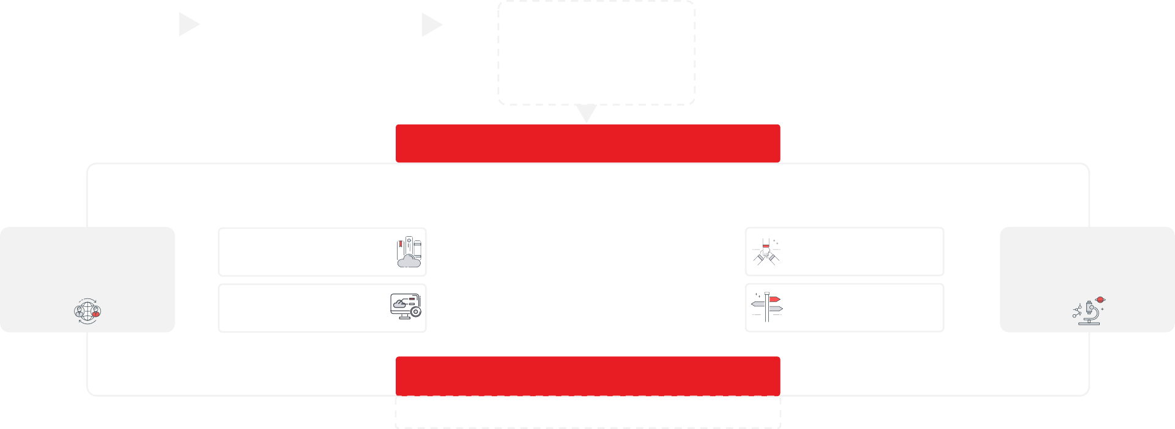





Концепция развития образовательной экосистемы программ молодого ученого
НИЯУ МИФИ. Реализация сетевых магистерских программ
15.07.2022
Школа
Бакалавриат
Предмагистрарий
Сетевой научпоп
Сетевые олимпиады и конкурсы
Конкурс дипломных работ
Конкурсный отбор студентов
Выбор научного направления
Обучение в сетевом пространстве
Широкий фундаментальный базис
Сетевой университет фундаментальных наук и технологий
Формирование научных
команд
Научная работа в НИИ
Индивидуальные траектории
Выездные школы
Защита магистерской
Ярмарка вакансий и территорий
Поступление в аспирантуру
Защита кандидатской диссертации
Молодой ученый с уникальным опытом
Конкурс выпускных работ
Научная работа в ведущих группах
7

Slide 8
Дорожная карта реализации модели Сетевого университета фундаментальных наук и технологий
15.07.2022
Разработка концепции Сетевого университета
Определение модели реализации Сетевого университета: взаимодействия с ключевыми научными и образовательными организациями и индустриальными партнерами, а также модели финансирования
Определение партнеров в рамках запуска «пилота» из числа научных, индустриальных и образовательных организаций для запуска пилотных образовательных программ
Доработка цифровой платформы Университета 2035 в рамках РОП для реализации пилотных программ Сетевого университета
Согласование технических и нормативных требований к работе цифровой образовательной платформы на базе Университета 2035 и проведение тестирований
 | Заключение договоров о реализации образовательных программ в сетевом формате
Июль Август Сент
2022
Апрель Май
Июнь
ябрь
Согласование с Минобрнауки России рабочей модели и состава рабочей группы по реализации Сетевого университета
Разработка учебно-методической документации и регламентов для реализации пилотных сетевых образовательных программ
Определение списка релевантных образовательных программ, которые могут быть интегрированы в платформу Сетевого университета
Анализ образовательных программ по инженерным и иным направлениям подготовки, связанных с достижением технологического суверенитета в условиях санкций
Подготовка доклада в рамках исполнения Президентского поручения по итогам набсовета АСИ
12

Slide 9
Дорожная карта реализации модели Сетевого университета фундаментальных наук и технологий
15.07.2022
Разработка и запуск пилотных сетевых образовательных программ в рамках апробации модели Сетевого университета в 2023-2024 учебном году
Разработка и согласование учебных планов и регламентов прохождения стажировок, утверждение пилотных образовательных программ, в т.ч. ориентированных на развитие и поддержку инновационной деятельности в наукоемких территориях
Формирование и подготовка профессорско-преподавательского состава
Подготовка отчетности, включая академическую отчетность учащихся, отчеты по научно- исследовательским работам
Реализация пилотных образовательных программ в т.ч. в сетевом формате по 2-3 направлениям обучения
2022
Сентябрь
Октябрь
Ноябрь
Декабрь
2023
Январь
Февраль
Март
Апрель
Подготовка финансово-экономического обоснования для запуска площадок реализации стажировок в рамках пилотных образовательных программах (места в общежитии, доступ к оборудованию, лимиты нагрузки профессорского-преподавательского состава)
Май
Июнь
Июль
Август
Организация стажировок обучающихся и студенческих команд на площадках индустриальных партнеров, в т.ч. расположенных в наукоемких территориях
Анализ эффективности и презентация достижений реализации пилотных образовательных программ Сетевого университета по итогам 2022-2023 учебного года
15.07.2022
13

Slide 10
Необходимая для реализации модели Сетевого университета инфраструктура
15.07.2022
Элементы сервисно-инфраструктурной модели | Статус наличия | Необходимый ресурс
Сервисные элементы Сетевого университета
Распределенный организационный центр (рабочая группа) | Проект состава РГ в процессе утверждения с Минобрнауки | Не требуется
Цифровая платформа Сетевого университета | Частично есть, в доработке. Университет 2035 | Требуется расширение финансирования для обеспечения доработки функционала цифровой платформы и ее поддержки в процессе масштабирования программ СУ. Источники финансирования в процессе проработки.
Образовательная среда вузов | Есть | Не требуется
КЦП и обеспечение приема студентов | Частично есть, требуется расширение. | Источники финансирования в процессе проработки.
Инфраструктура на территории наукоградов
Инфраструктура для обеспечения проживания | Требуется проект развития территорий наукоградов для реализации концепции Сетевого университета | Источники финансирования в процессе проработки. Потенциально – ГП НТР 14
Образовательная инфраструктура в научных организациях (в т.ч. для онлайн обучения)
Сети питания
Сеть здравоохранения
Объекты спортивной инфраструктуры

Slide 11
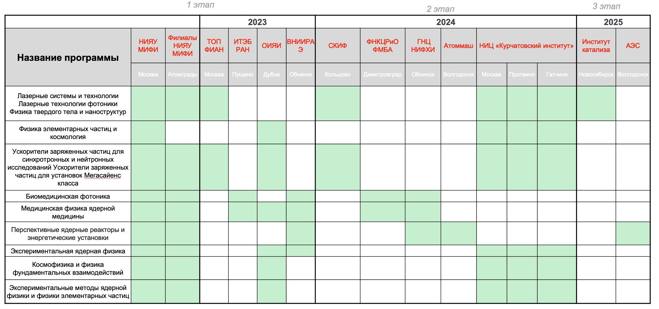
Расширение сетевого потенциала НИЯУ МИФИ
НИЯУ МИФИ. Реализация сетевых магистерских программ
15.07.2022
8

